Slide 1


电商微信服务号优化项目立项报告
2019年2月

Slide 2
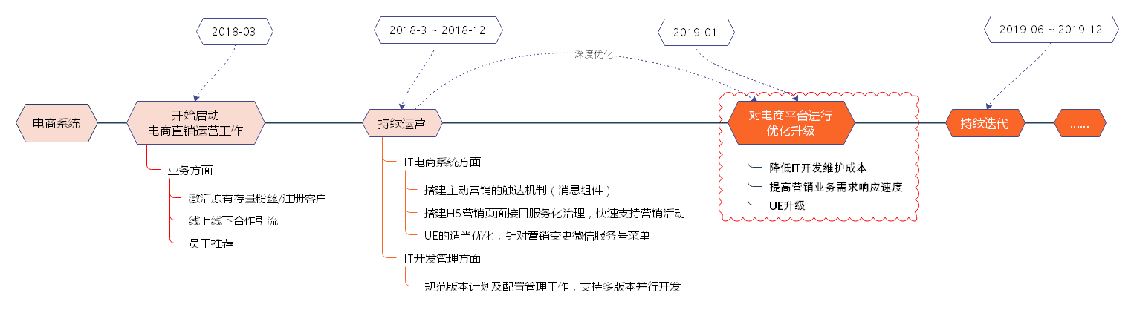
电商系统平台已经运行将近一年，需要进一步优化现有平台以更好的支持电商业务发展

Slide 3
对现有电商平台进行分析和调研，针对2019年电商直销业绩目标，提出痛点和解决方案
2018年电商50%成交客户来自于2018年前的注册客户，这说明存量客户激活及转化有很大价值；
存量客户中高净值客户较多，还有很大挖掘空间；
新客户不断获取，2019年用户数量还将增加50%，同时获客成本较高，获客同时重点关注转化；
2019年有新增业务考核，那就必须要能够维持现有业务规模，提高客户复购率（现有复购率46%->80%？），留住存量客户的投资资金在公司产品里面。
综合以上，我们需要优化我们的客户体验，对现有电商平台进行改版优化。
复购率46%
2018年成交客户75单
2018年已注册客户中超过40%为高净值客户
2018年成交客户中
50%是2018年前注册的老客户
2019年注册用户数量还将增加50%
人均获客成本200元
维持现有规模并实现新增

Slide 4
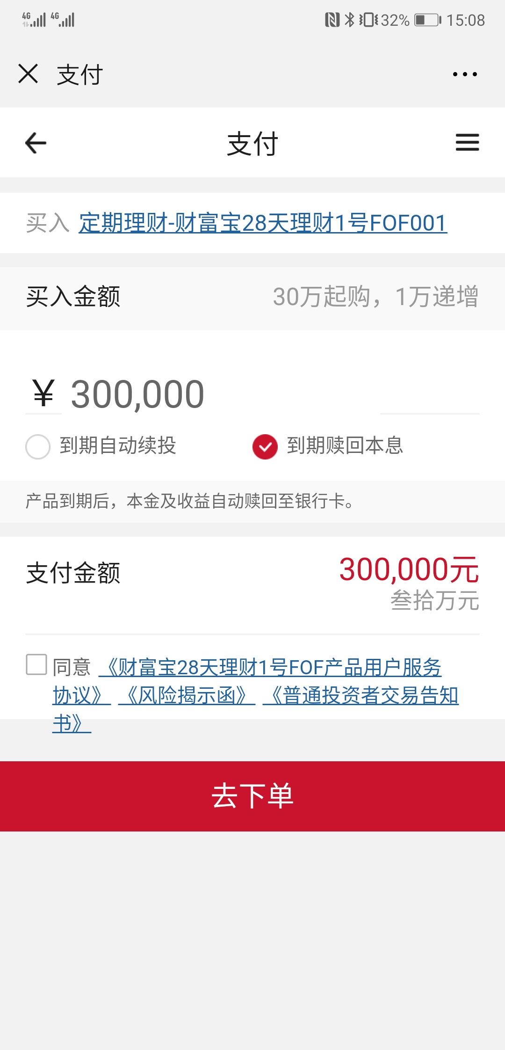
已有电商平台用户体验较差，用户难以有愉悦的操作体验
客户自行下单转化及复购的比例是 0%（有个例外是一个陆金所客户主动找到我们）；
理财顾问总结了几大类包括“打款提示”等话术应对客户对于电商平台操作过程中所产生的疑问，这说明我们的电商平台操作并不顺畅，电商平台未能提升客户对我们的信任；
即将上线的更加严格的合格投资者认定，进一步降低了电商平台整体的体验，更需要专业的优化来消除影响；
弥补客户操作我们微信服务号而不是App所带来的体验差距。
真实例子：
用户不知道这个页面上这个“300,000”是可以修改的，当客户需要投资>30万时，给客户操作带来困惑

Slide 5
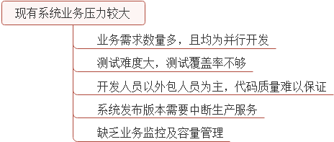

IT系统相应配合电商平台的优化也需要同步进行
平均一个月6个；最多的时候一个月11次生产变更
提升效率！
确保质量！
持续交付！

Slide 6
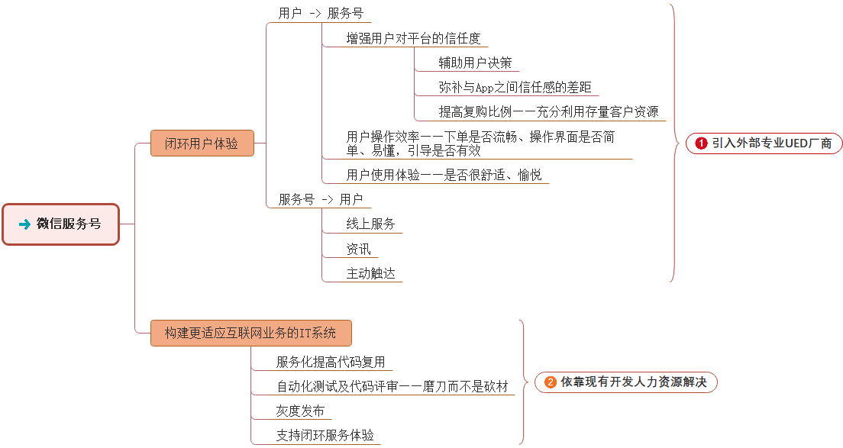
对现有电商平台进行分析和调研，提出解决方案，并立项完成
立项完成

Slide 7
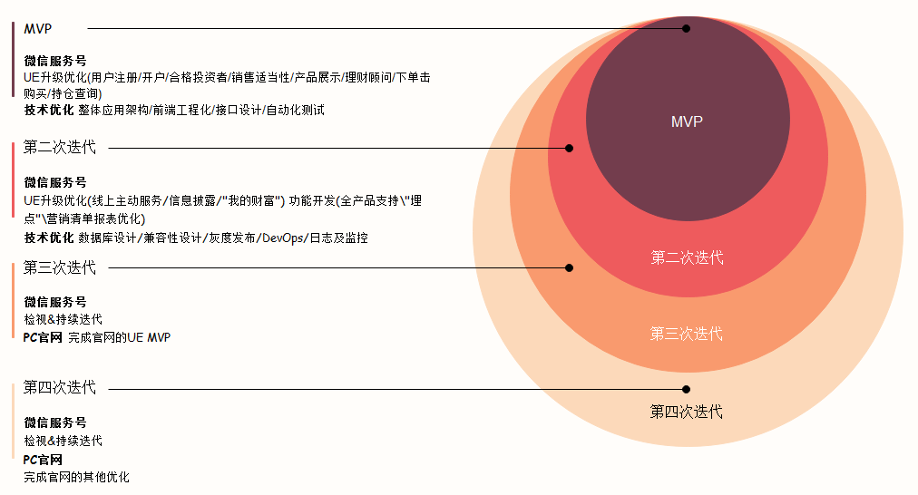
根据MVP原则设定项目范围，在成本可控的情况下，优先解决最急需的问题

Slide 8
根据MVP确定的范围，引入专业UED厂商，协助我们提升客户体验
厂商名称 | 方案及工作范围 （本次项目范围统一为微信服务号优化，不包含PC官网） | 工期 | 评价
 |  |  | 优势 | 劣势
深圳荷勒多媒体设计有限公司（HOLY） 2011年成立，注册资本金100万 | 大数据用户行为调研 竞品研究、桌面研究、电话访谈、策略研究 交互设计、创意设计、设计规范、正版图片、免费字体库 | 63天 | 平安科技供应商； 案例丰富； 提供用户研究等工作，承担了一部分产品经理工作，解决我们产品经理资源紧张的问题； 深圳本地厂家，沟通和资源调配较为方便。 | 对我方项目重视程度不够，目前均是1位项目经理级别在沟通，且发送的方案及报价问题较多，报价合计不清晰甚至错误； 所提供的方案较为粗糙； 费用偏高。
深圳市傲物科技有限公司 2007年成立，注册资本金500万 | 需求整理 交互设计 视觉设计 开发对接 | 35天 | 平安银行供应商； 深圳本地厂家，沟通和资源调配较为方便； 对项目较为重视，来我司2人进行沟通，包括项目经理和商务人员； 费用较低（其提供服务范围较小）。 | 其客户主要为平安银行； 所能提供的服务能力有限，集中在交互设计和视觉设计上，以视觉设计为主； 所提供的方案较为粗糙。
飘飘人数字科技北京有限公司（PEOPEO） 2007年成立，注册资本金1000万 | 项目研究 市场研究 产品分析 竞品调研 用户画像 原型设计 产品策划 视觉设计 架构原型 复盘测试 设计走查 项目复盘 真实场景测试 输出迭代方案 | 56天 | 多家金融客户供应商； 案例丰富； 提供用户研究等工作，承担了一部分产品经理工作，解决我们产品经理资源紧张的问题； 所提供的方案较为专业； 对项目非常重视，总经理等参与项目沟通。 | 公司地点在北京，存在远程交付及沟通问题； 费用偏高。

Slide 9
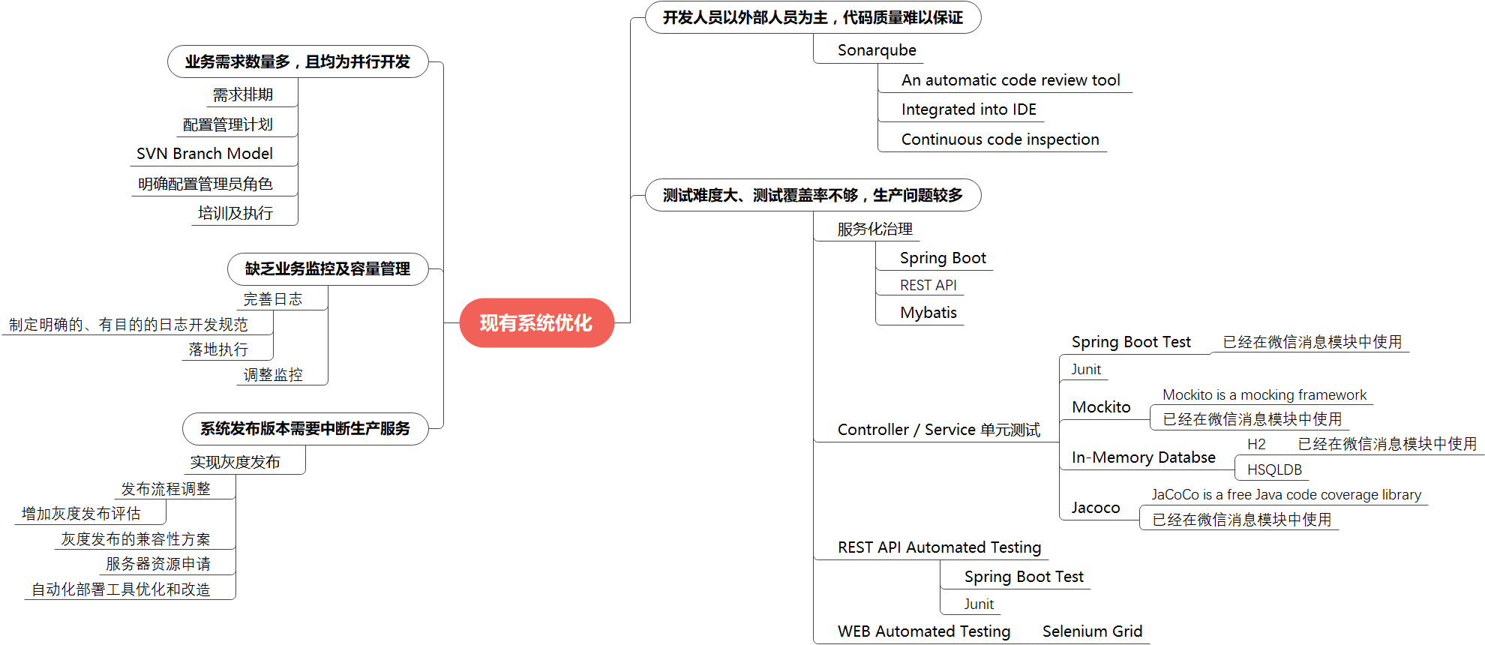
前端优化确定后，解决了用户体验的问题，但是后端IT系统面临问题较多，同步需要优化

Slide 10
因为是优化项目，不是新功能或者新业务，我们从系统角度检视优化的成果
日志和监控报表
实现更加标准化的日志输出，实现通过日志监控获知系统运行情况
开发效率提升
接口稳定，不随版本更新而发生重大调整，导致每需求工作量提高
代码质量和可维护性提升
成功实现日常静态代码检查，每日生成报表，报表中问题得到持续更新
测试效率提升、测试覆盖率提高
实现JAVA代码自动化回归测试覆盖率（行覆盖率）75%以上；实现页面覆盖率90%以上
前端工程化带来工作量减少，业务需求量不变的情况下，代码变更减少
实现每日推送系统运行情况报表
MVP

Slide 11
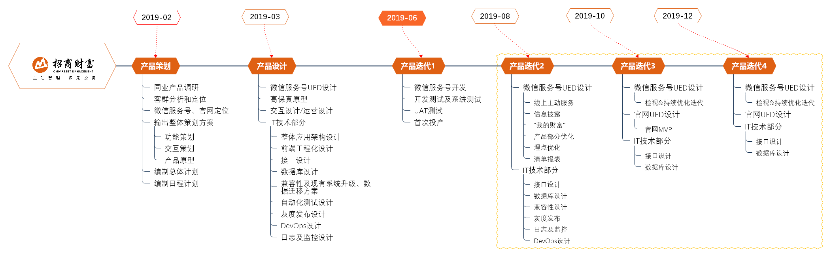
微信服务号优化项目分阶段投入，不断迭代，并不断对效果进行检视
第一个优化版本上线

Slide 12
项目分阶段投入，不断迭代，并不断对效果进行检视
阶段 | 迭代一（MVP）
UE用户体验优化工作 | 项目研究 市场研究 产品分析 竞品调研 用户画像 UED体验设计 原型设计（产品策划、视觉设计、架构原型） 复盘测试 设计走查 项目复盘 真实场景测试 输出迭代方案 | 专业UED厂商 费用预算 25万
系统优化工作 | 整体应用架构设计 前端工程化设计 接口设计 数据库优化设计 兼容性设计 自动化测试方案设计 灰度发布设计 DevOps设计 日志及监控设计 微信服务号开发改造实施（MVP） | 4*3个月*1.9万/月 * 1.25（测试成本） 费用预算 28.5万
费用合计 |  | 53.5万
UI合计全年：25万
开发费用合计：85.5万
UE初期投入说明
  首先已经根据最小化原则，只优化与客户体验最紧密的核心业务流程（微信服务号注册、交易流程），其他模块页面已经没有第一次迭代范围内；
  其次，因为UE和功能性开发的MVP不同，需要更全面和整体的考虑，比如整体的平台风格和体验设计；
  从效果上看，一次性改版的用户体验是最好的，给客户全新的体验；分批次上，批次间优化可能脱节，逐步优化用户体验会削弱，效果不达预期。

Slide 13
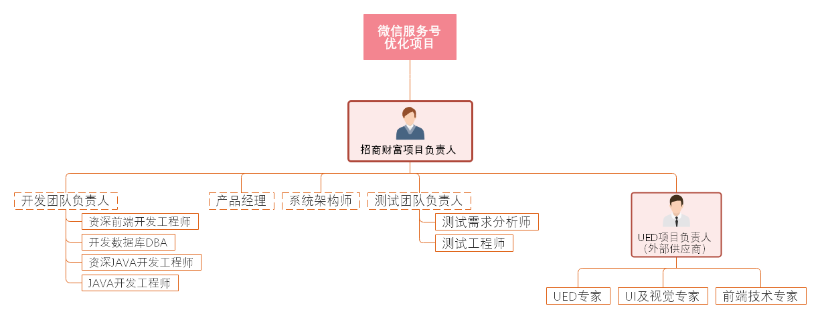
合理在现有人力资源基础上进行配置，并组建项目团队
专业UED厂商
项目费用：<25万

Slide 14
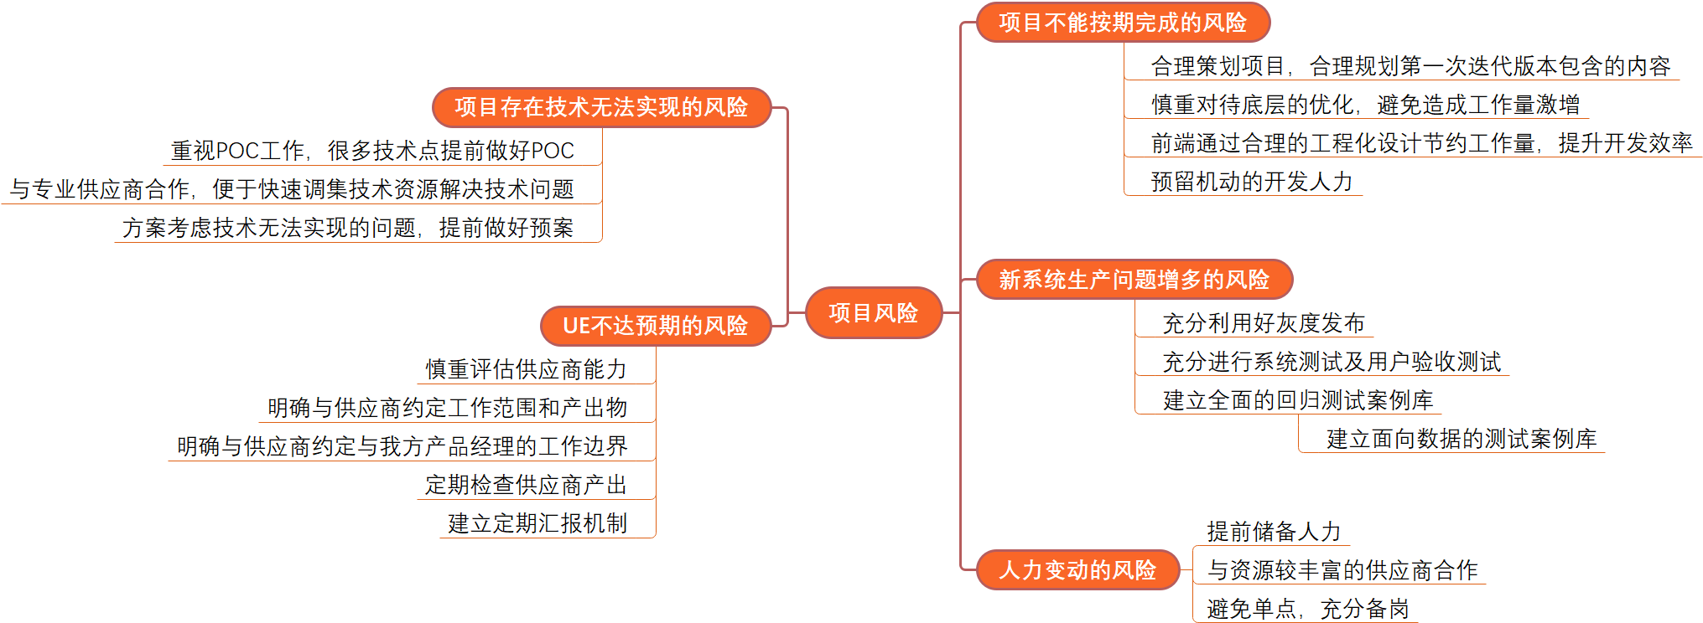
项目可能存在的风险和问题
1
4
2
5
3

Slide 15


THANK YOU！

